Slide 1
Identidade cultural e alimentação

Slide 2
Síntese da aula 2
Pontos centrais do texto apoio
Diálogo com o Filme “Casamento Grego”
Outros temperinhos mais

Slide 3
Sistemas alimentares- contituição
Fatores
Ecológicos
Históricos
Culturais
Sociais
Econômicos

Slide 4
O que geléias, picles e chucrutes tem em comum?

Slide 5
Comida
"comida não é apenas uma substância alimentar mas é também um modo, um estilo e um jeito de alimentar-se. E o jeito de comer define não só aquilo que é ingerido, como também aquele que o ingere". DaMatta (1986)
Alimento

Slide 6
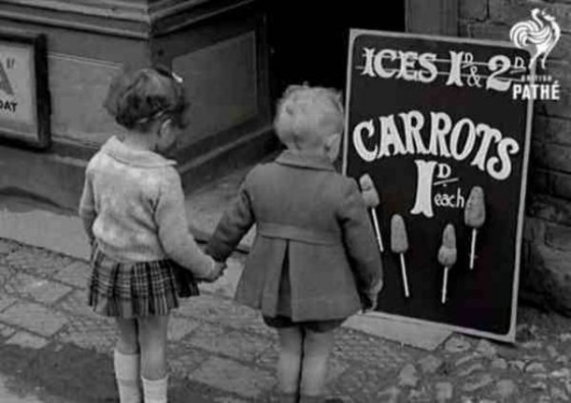
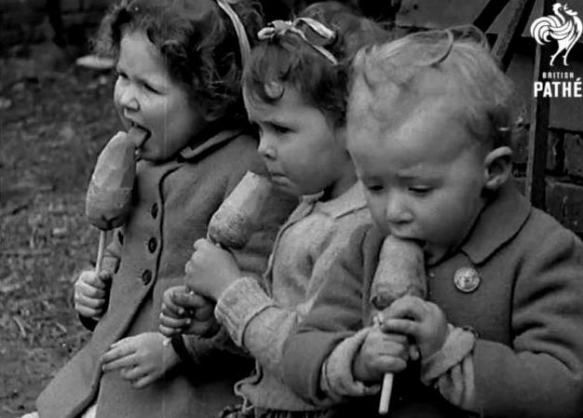

Slide 7
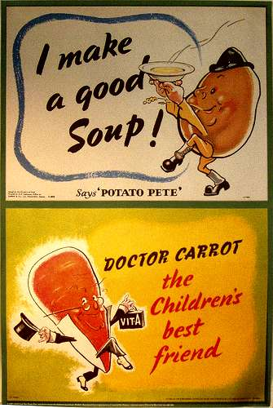

Slide 8
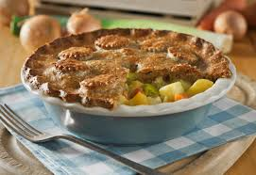
Torta de legumes da segunda guerra- Torta Woolton

Slide 10
Identidade de um povo
2 elementos importantes
Lingua
Cultura Alimentar

Slide 11
Comida
Marcadores identitário
Cozinhas/ pratos emblemáticos
Ingredientes e posição social

Slide 12
UNESCO
Pratos típicos como patrimônio imaterial

Slide 13
Exemplos
Comida Mexicana ao estilo Michoacán
Agricultura tradicional
Práticas rituais e costumes ancenstrais

Slide 14
Pão de gengibre croata
Ingredientes simples
Decoração
Idade Média
Mosteiros- Casas

Slide 15
Washoku Japonês
Tradição e respeito
Arroz, peixe, legume e plantas comestíveis

Slide 16
Café Turco
Jarra de cobre, lento processo
Símbolo de hospitalidade, amizada

Slide 17
Lavash da Armênia
Pão de trigo
Várias gerações
Coloca no ombro da noiva e do noivo

Slide 18
Cozinha mediterrânea
Diversidade dos ingredientes

Slide 19
Voltando…

Slide 20
Carne – Idade Média
“ Se o camponês criava gado, dizia-se era principalmente para os privilegiados, a nobreza e os burgueses, não se esquecendo do clero “
Elias, 1994

Slide 21
Forma de apresentação

Slide 22
Cozinha de um grupo
Não é apenas um inventário
É dinâmica

Slide 23
Deslocamentos populacionais
Particularidade dos países colonizados
Ingredientes “novos” e “velhos”
Viagem dos alimentos

Slide 24
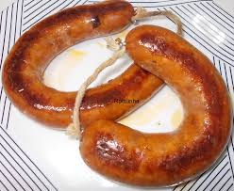

Slide 25
Receita de alheira
Típica da culinária portuguesa, a alheira é um embutido defumado em formato de ferradura e cilíndrico, que tem em seu interior uma espécie de pasta formada por diversos tipos de carne, pão e condimentos.
Judeus século XV

Slide 26
Ingredientes Típicos?
Batatas
Tomates
Milho
Feijão
Peru

Slide 27
Comida emblemática
Comida habitual

Slide 28
Para discutir um pouco mais
Feijão e Arroz

Slide 29
Vatapá
Mito de origem da brasilidade

Slide 30
Comidas regionais

Slide 31
Globalização
Fast foods
Produtos étnicos

